Slide 1
Was war numol im Johr

Slide 2
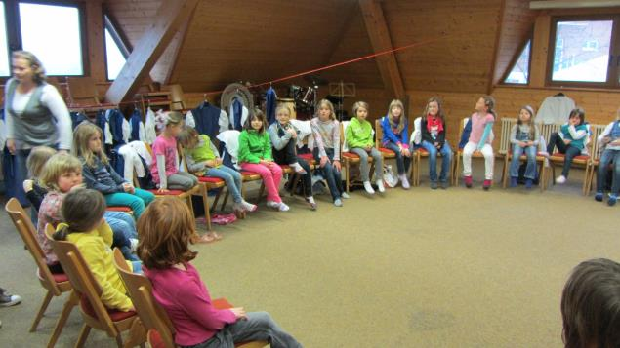
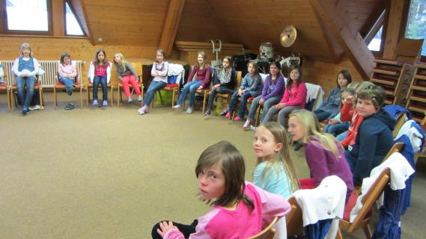
Im Februar: „Trachtenbörse“ der Kinder
36 Kindern die
passende Tracht zuordnen

Slide 3
D‘Prob am 4. März
Mir hän d‘Ohrfeige bim Langenschiltacher g‘übt ☺!

Slide 4
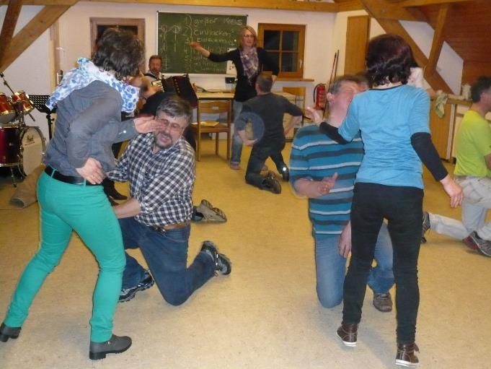
Erschd hän d‘Kerle noch g‘lacht…
… aber dann…

Slide 5
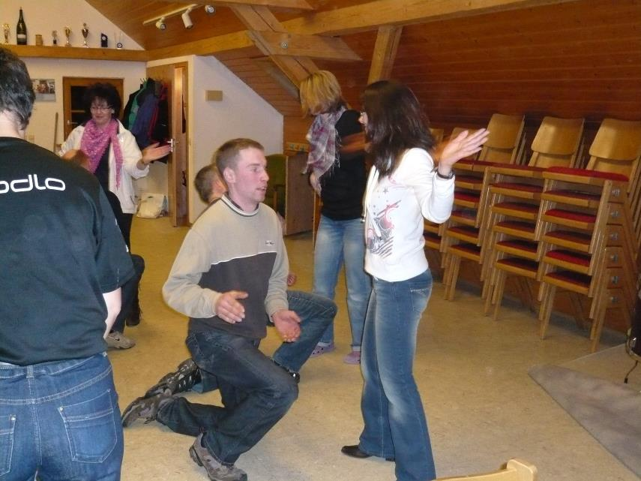
Wenn d‘Geli numol so feschd druf haut, hau ich aber z‘ruck!

Slide 6
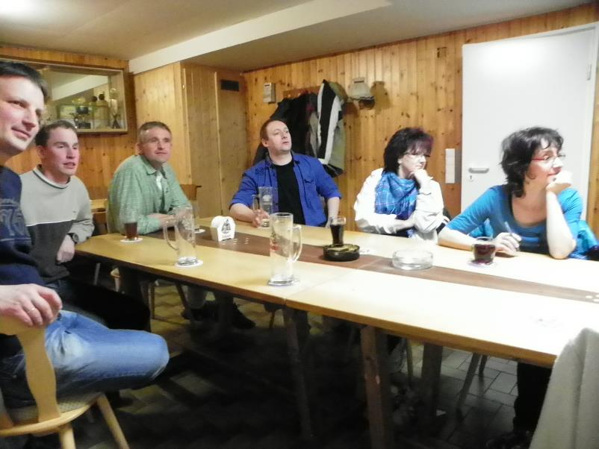
Am 25. März ware mir Kegle!

Slide 7
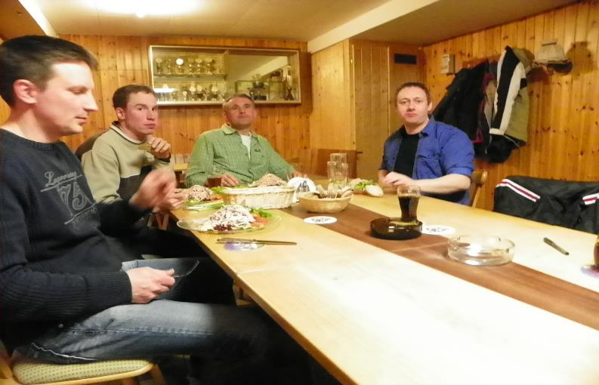
Mampf
Mampf
Mampf!
d‘Wurschdsalat hät gschmeckt!

Slide 8
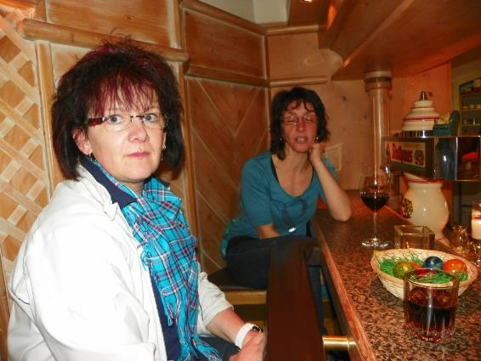
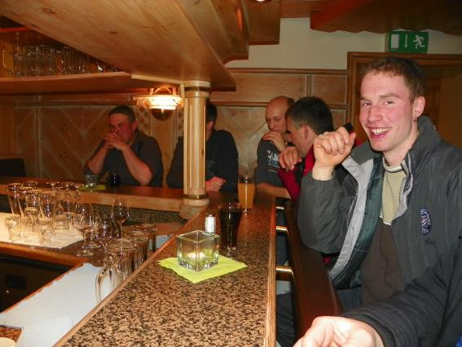
Denooch noch en Absacker an de Bar!
Ups, schloft
Vroni schu?

Slide 9
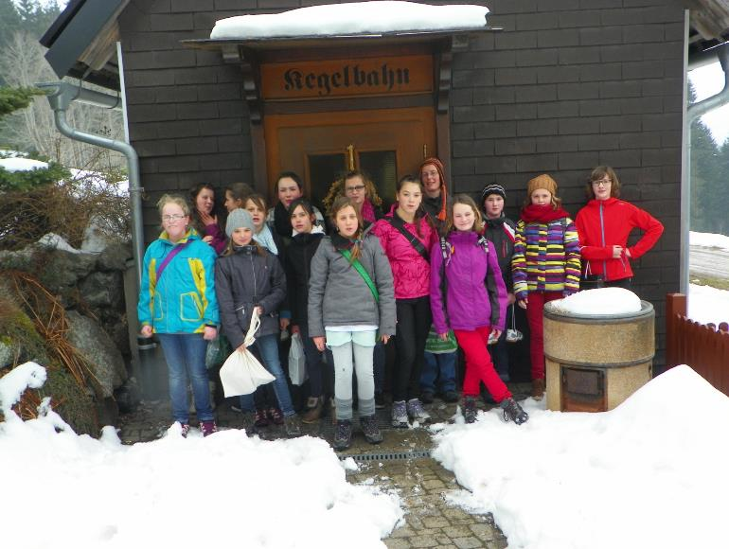
Kegeln mit der Jugendgruppe im April

Slide 10
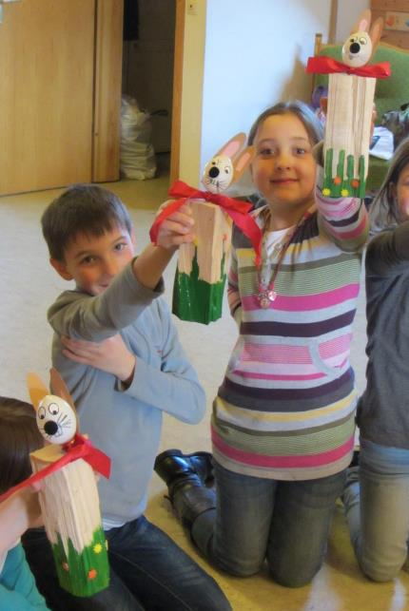
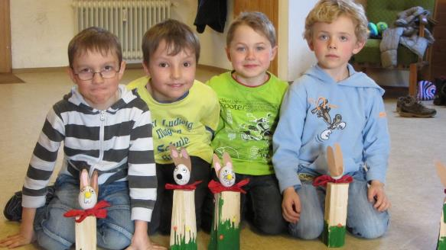
Bastle für Ostern mit de Kinder

Slide 11
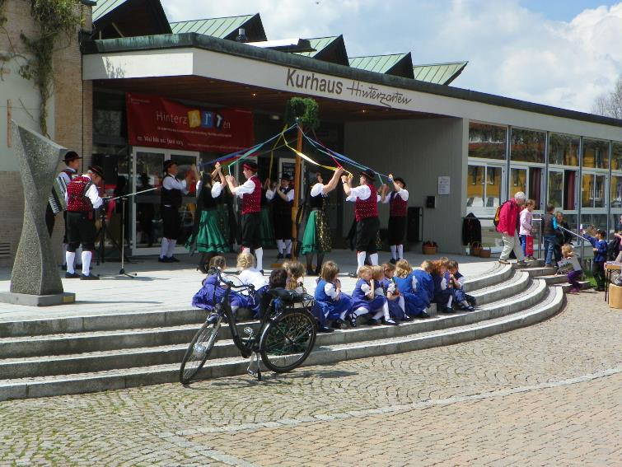
Uftritt bim Wander-Opening im Mai!

Slide 12
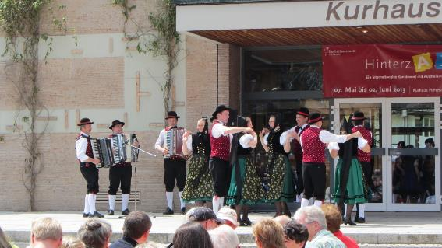
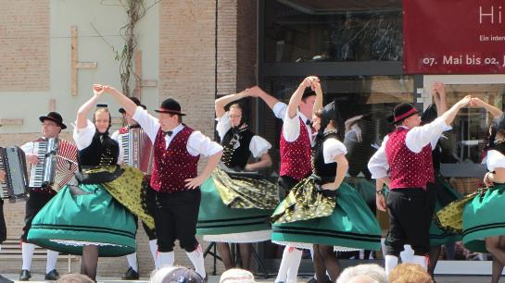

Slide 13
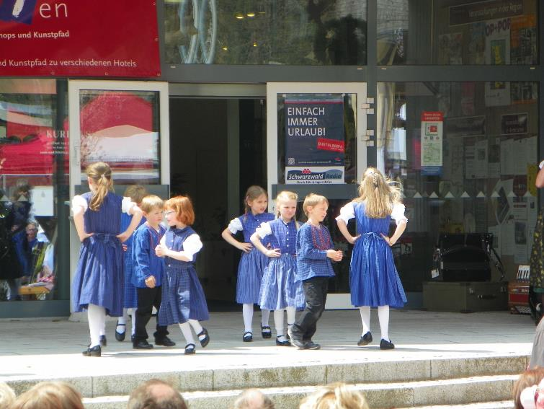
Mit der Kindertrachtengruppe

Slide 14
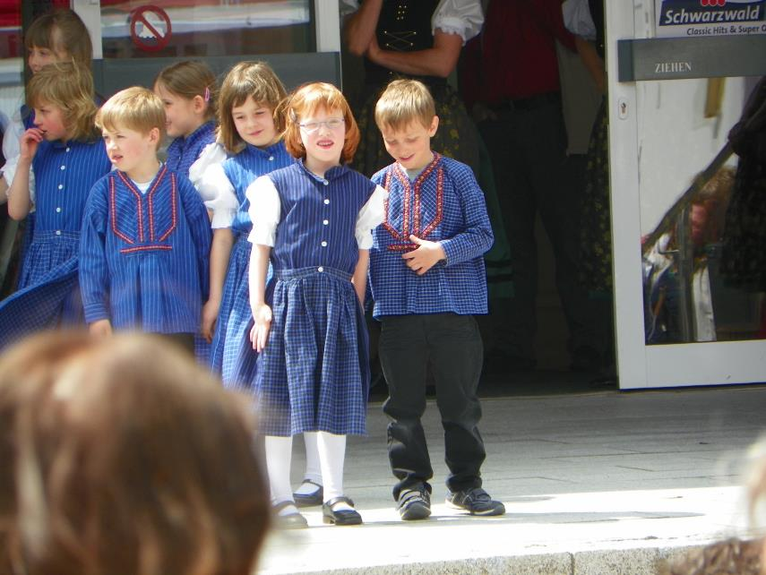
Hey Amelie!

Slide 15
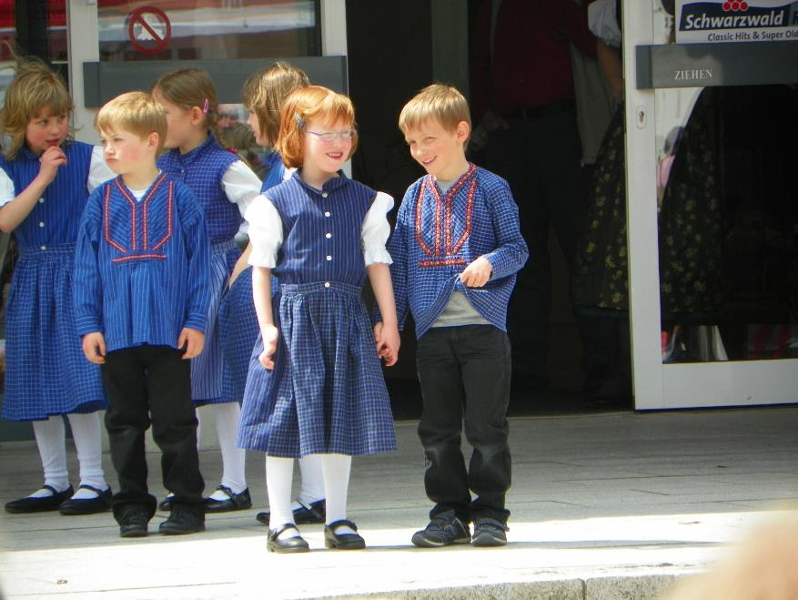
Häsch gmerkt, dass dine Mama minem Papa bim Tanze uf d‘Fiäs gstande isch?
Nei, woher weisch des?

Slide 16
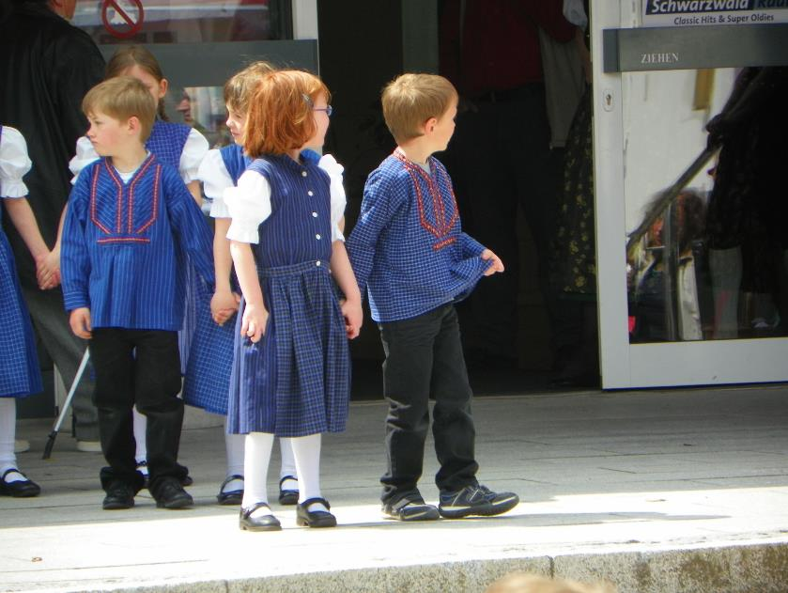
Hä, jetz guck dir doch mol sine Fiäß ah…

Slide 17
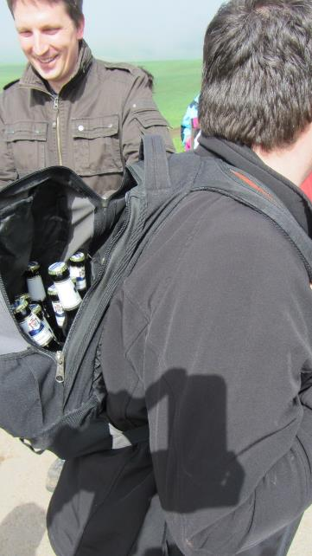
Gut gerüstet zur 1. Mai-Wanderung
Ich lauf bim Stefan mit…
c

Slide 18
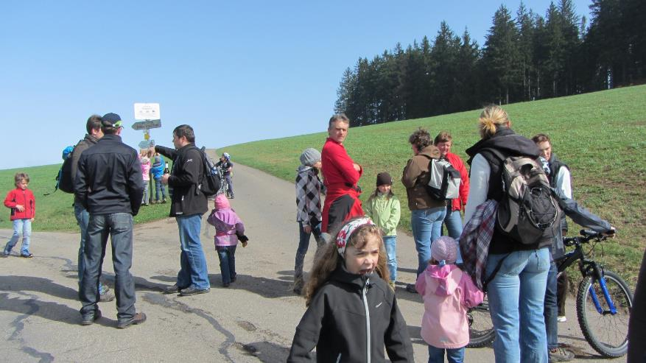
Über d‘Schanz zum Naturfreundehaus bis zum Eckerhisli

Slide 19
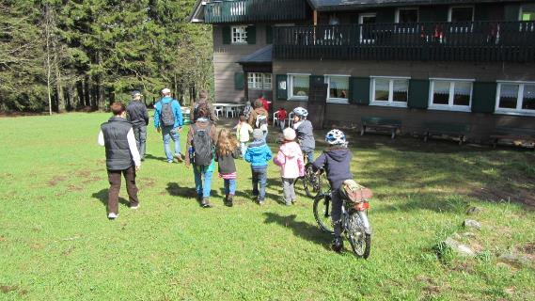
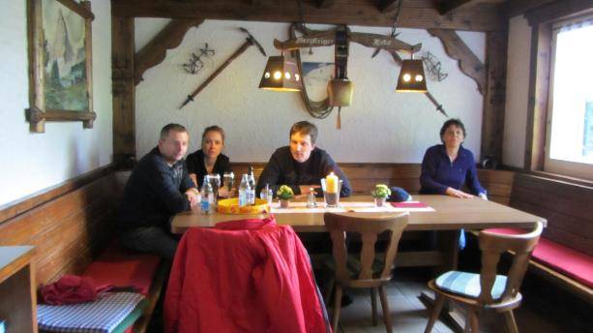
1. Etappen-Stop
Die Zwei
sin schu
doh ghuckt!

Slide 20
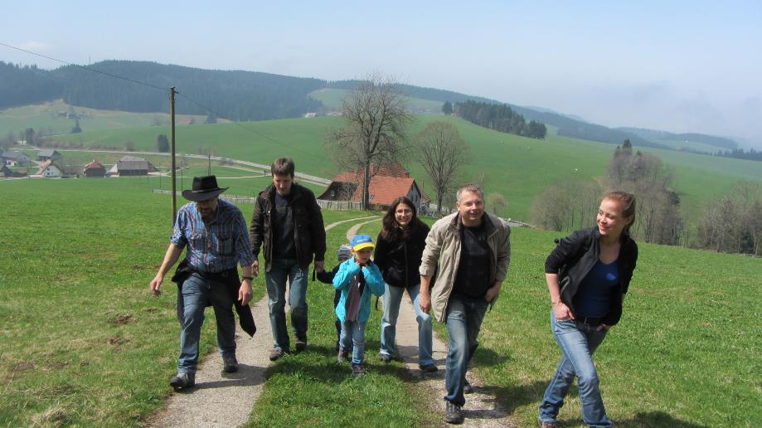
Dann de Buckel uffi!

Slide 21
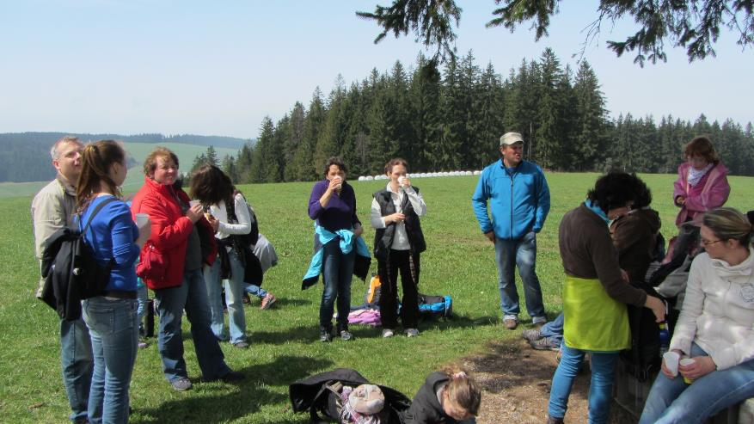
2. Etappen-Stop auf dem Gipfel
Mol gucke, vielliecht kann ich doppelt so schnell trinke wie d‘Ursel…

Slide 22
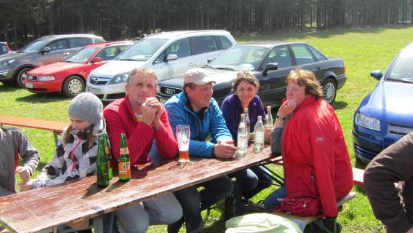
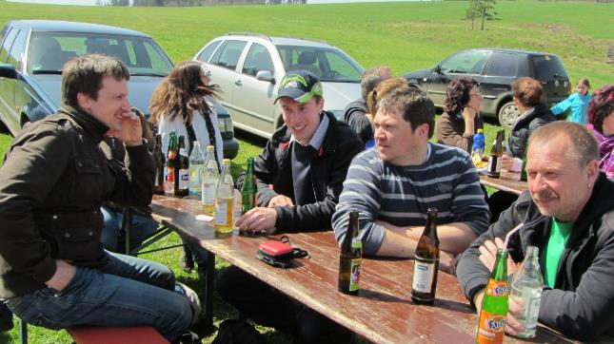
Ziel erreicht!
Was isch au des in Richis Hand?

Slide 23
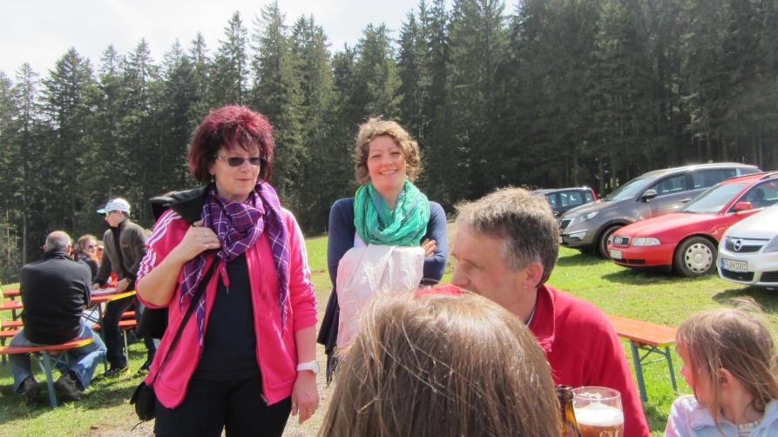
Ach so, diä Zwei sin it glofe. Diä sin gfahre!

Slide 24
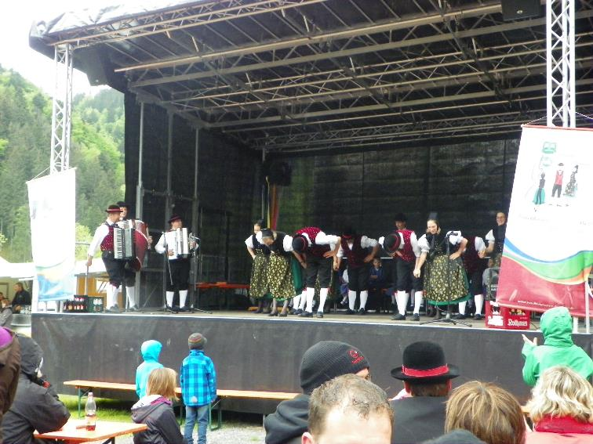
Auftritt beim Naturparkmarkt am Pfingstmontag
z‘ämme vubeuge!

Slide 25
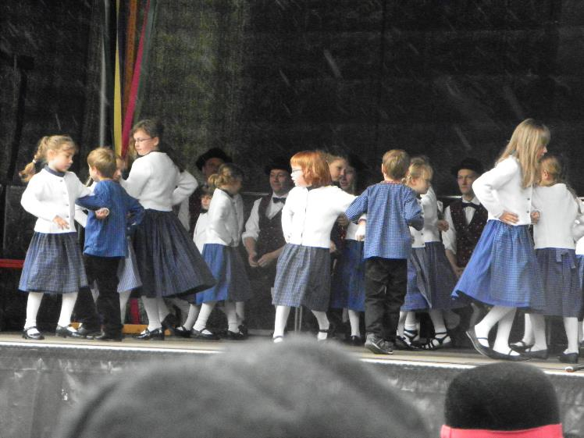
Wieder mit de Kindertrachtengruppe!

Slide 26
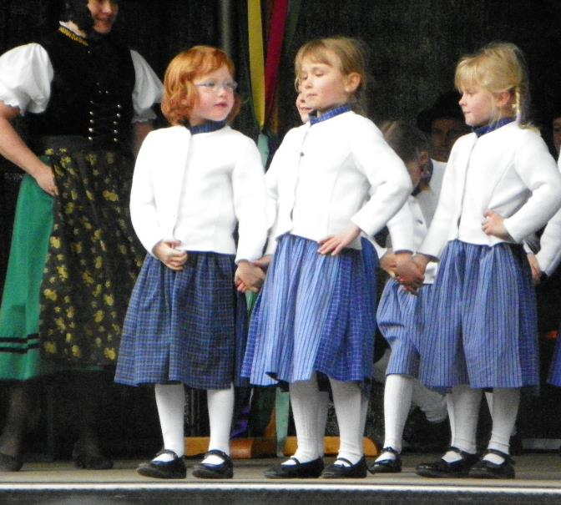
Sag mol Leonie, isch mi Mama dinem Papa au bim Tanze uf d‘Fiäß gstande?

Slide 27
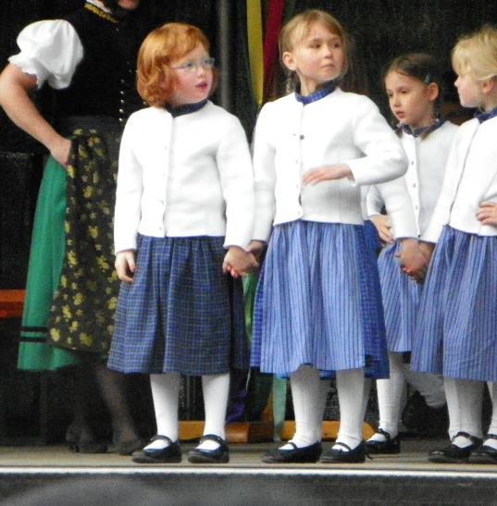
Nei, ich glaub it.
Dann miäßt er jo nu Träne in de Auge ha…

Slide 28
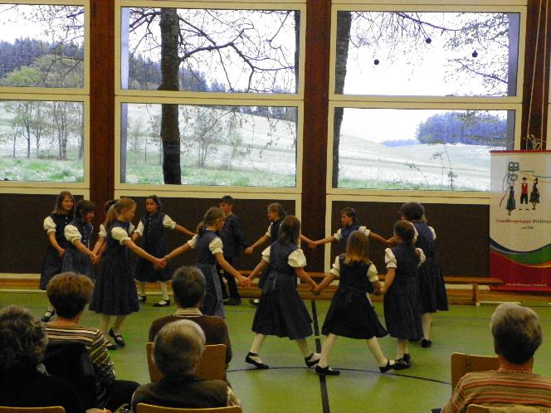
Uftritt im „Haus Breitnau“ mit de größere Kinder.

Slide 29
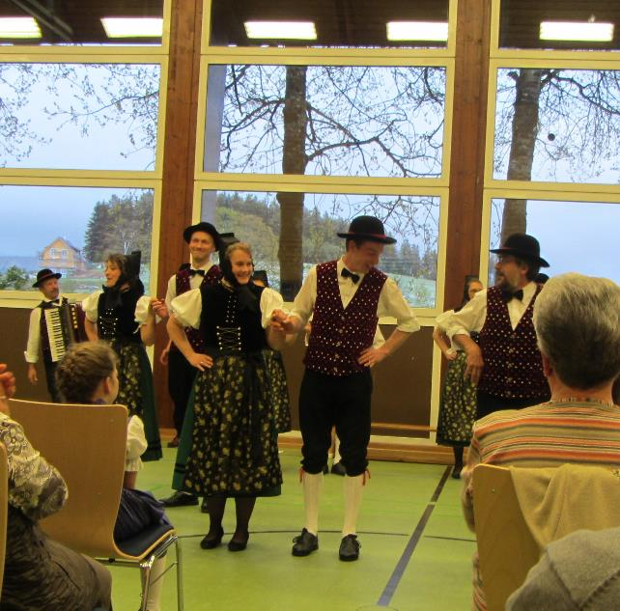
Du häsch nu it so viel mit de Chrischdiane tanzt. Dieni Fiäß sähne echt guet us!

Slide 30
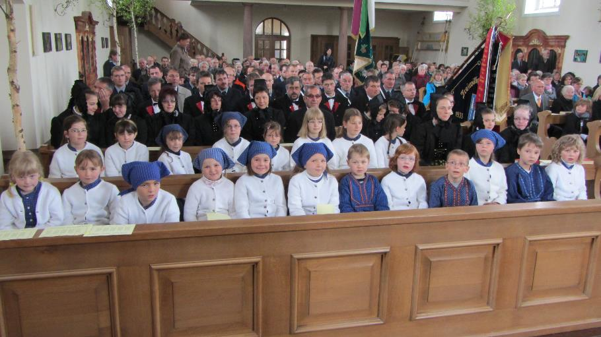
Volle Bänke an Fronleichnam

Slide 31
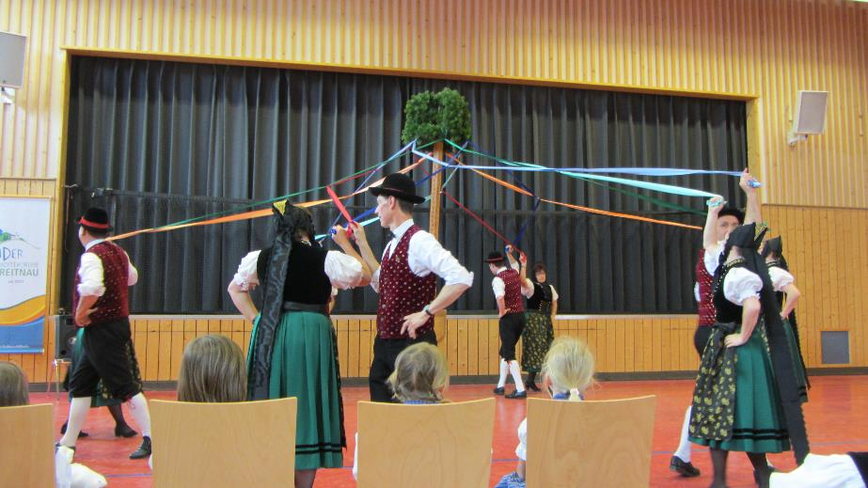
2. Juni Kurkonzert in de Halle

Slide 32
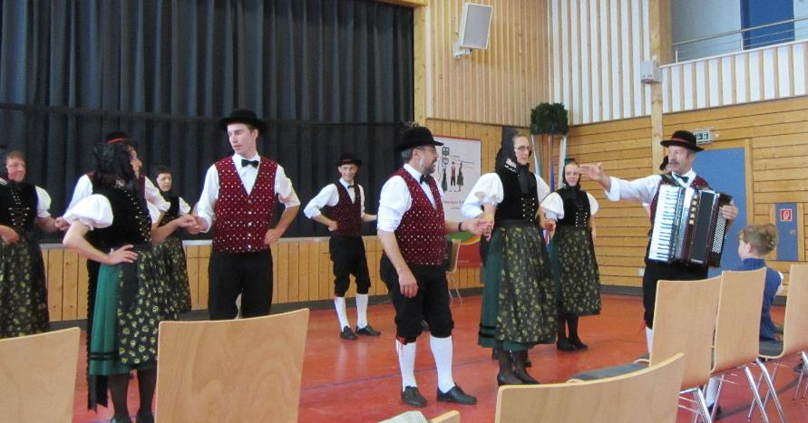
Andi, sag numol schnell: wie goht de negschde Tanz?
Kei Angschd Vroni, de Usmarsch kriegsch du au nah!

Slide 33
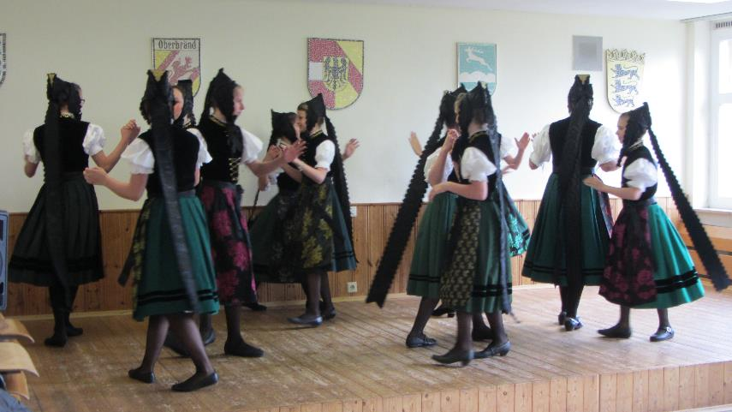
Auftritt der Jugendgruppe in Schwärzenbach
Rechte Hand, linke Hand, …
Rechte Hand, linke Hand, …
Rechte Hand, linke Hand, …

Slide 34
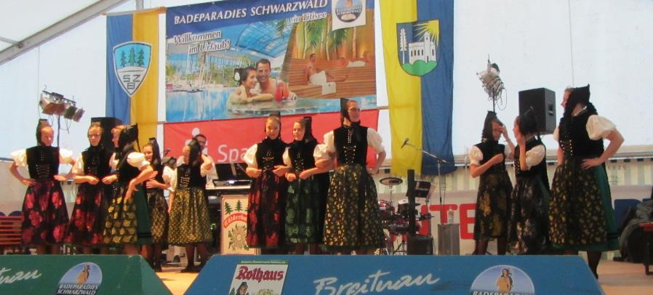
Auftritt beim Nordic Walking Gipfel der Jugendgruppe:
Manja und Christiane hän mittanze miäße

Slide 35
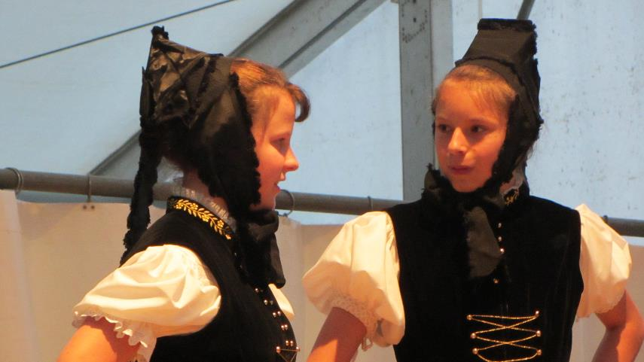
Alina, was meinsch? Solle ma dene zwei sage, was für ein Sch… sie tanzt hän?!

Slide 36
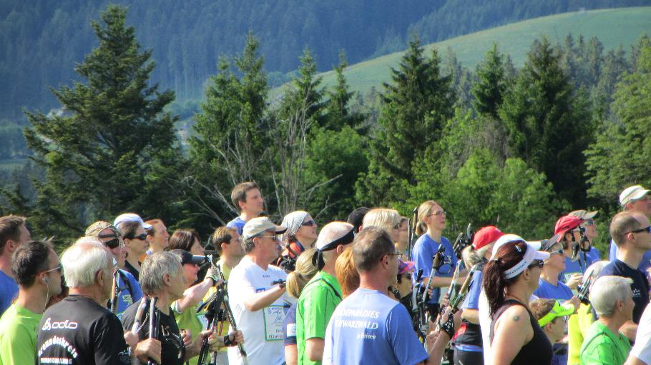
Dann sin mir nu bim Nordic Walking Gipfel mitglaufe
Bim Warm up:
Hä?? D‘Geli hät gsait mir gehn zum Frühschoppe???
Wie soll ich noch dem Warm-up nu 10 km laufe?

Slide 37
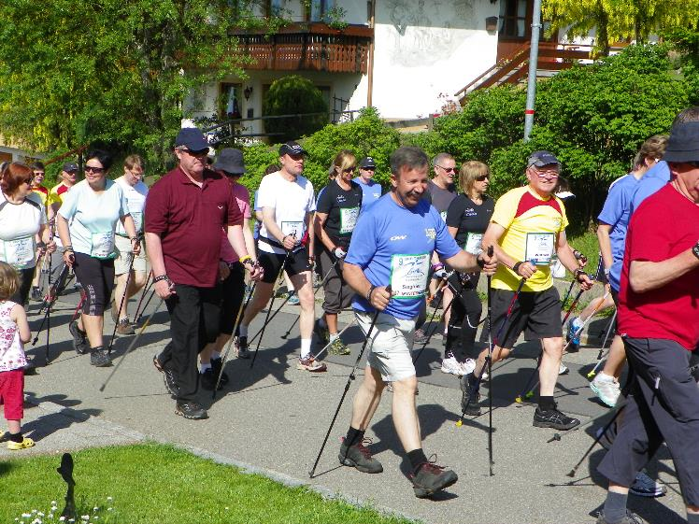
Des war de Schnellschd vu is:

Slide 38
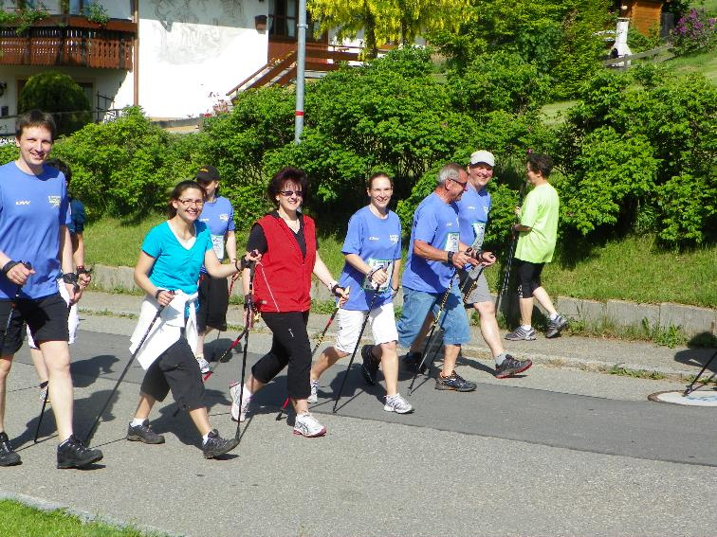
Diä sin au nu mitglaufe:

Slide 39
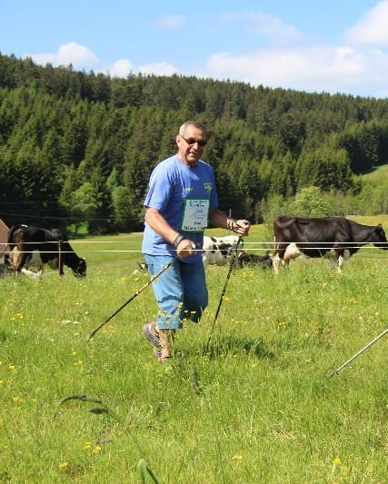
Für de Paul sin mir - glaub ich - zu langsam gsi!?

Slide 40
Un für diä zwei zu schnell

Slide 41
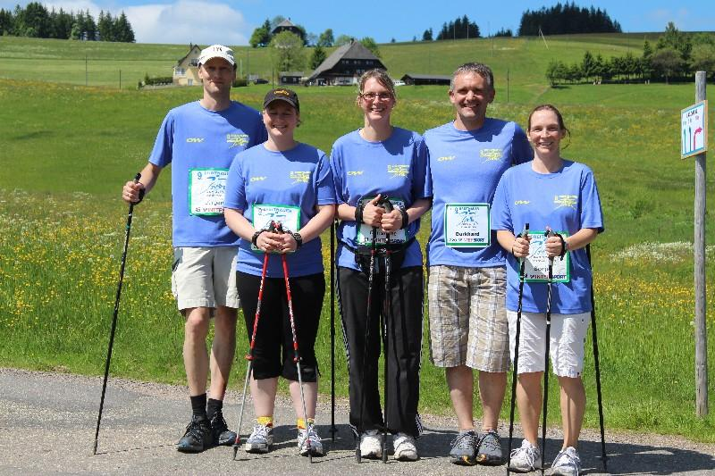
Zwischedurch mol schnell ä kleins Gruppefoto:

Slide 42
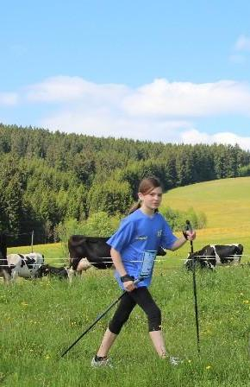
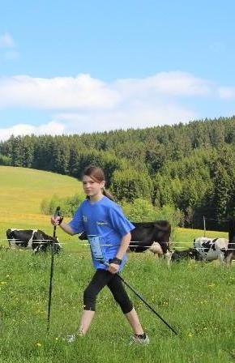
Un d‘Hanna isch sicher meh wie 10 km glaufe
Mol vor…
…dann wieder zruck,!

Slide 43
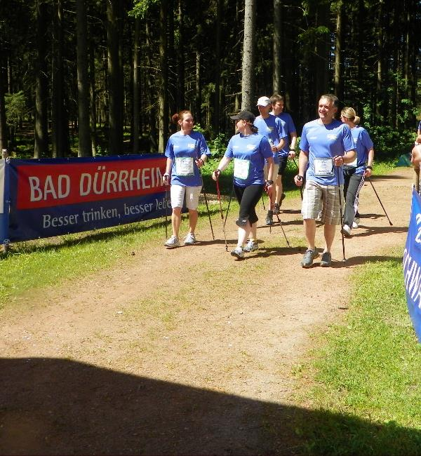
In der Zielgeraden

Slide 44
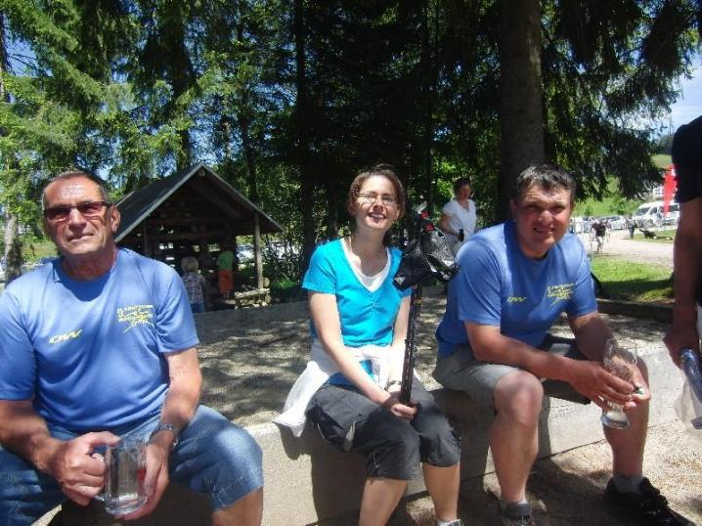
Zur Belohnung dann ä „kühles Nass“
Ups, schu leer!

Slide 45
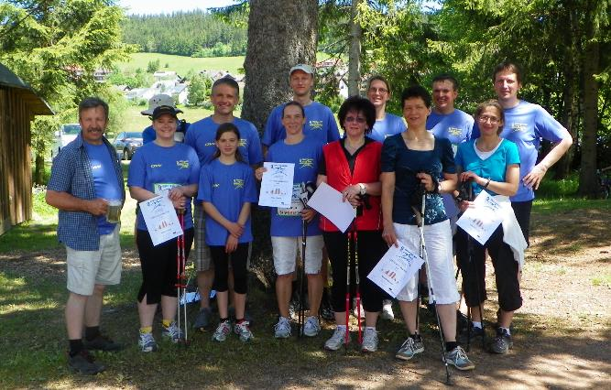
12 vu is sin mitglaufe:
Ach nei, 13!
Uf em Bild fehlt de Paul, aber seller stoht grad ums Eck … am Bierstand!

Slide 46
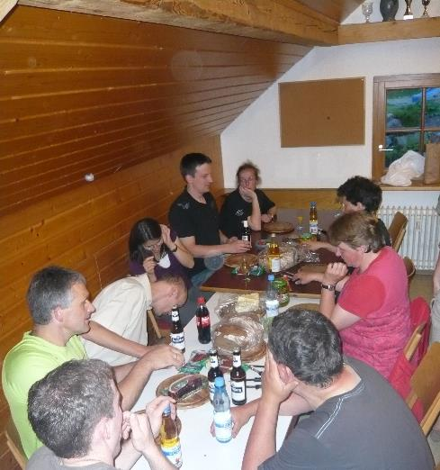
S‘gwunnene Speck-Vesper hän mir dann in de Prob gässe

Slide 47
Au, ich han mich zwar grad gschnitte, aber ich mach als wär nix…

Slide 48
Feuerwehr mol „Haut nah“ für unser Kinder

Slide 49
Un für d‘Vroni:
Wenn doh jetz statt Sauerstoff en Rotwie dinne wär…

Slide 50
Im Pfarrhof bi de Petra ihrem 30 Feschd

Slide 51
Vu is hät sie ä Flasch Essig kriägt
S‘hän ihre aber ä baar gholfe bim leer mache:

Slide 52
In de Bar bim Summerfeschd:

Slide 53
Unsere beschde Kundschaft:
Ma siehts dene a!

Slide 54
Ich glaub‘ des war kei so guädi Idee, de Stefan unter de Tisch z‘trinke welle!

Slide 55
Reschde trinke noch em Ufrume am Sundig

Slide 56
Un d‘Kindertrachtengruppe hät tanzt:
Unterm scheene Sparkasse-Zelt mit Hindernis

Slide 57
Im Juli gings nach Opfingen…

Slide 58
… zum Vollmond-Sonnenblumen- Labyrinth

Slide 59
Mit de Trachten-Jugend

Slide 60
Hochmotiviert gings in Kleingruppe durchs Labyrinth:

Slide 62
Ups, jetz han ich doch glatt de Sigi verlore!

Slide 63
Bis zum negschde Uftritt han ich ihn aber wieder gfunde!

Slide 64
Ohne Worte ☺

Slide 65
Kleine Stärkung für diä wo wieder russ gfunde hän

Slide 66
Bim Waldfeschd in Titisee

Slide 67
Erschd wars en Sunneschirm – später en Regeschirm

Slide 68
S‘klei Beha-Beck-Auto war dann unser Taxi

Slide 69
Bi de negschde Bodewelle nimmi!
Doh hät de Sigi nu glacht

Slide 70
Kurkonzert unter de Linde am 1. August

Slide 72
Ich weiß gar it wie Chrischdiane des schafft dene Kerle uf d‘ Fiäß z‘stoh??!

Slide 73
Winzerfeschd in Augge

Slide 75
Nei, ich bin it de Ischenker, weil ich kei Wii trink, sondern weil bi mir bim usschenke am wenigschde denebbe goht…

Slide 76
Unser Jubiläumswochenende im September
Bim Ufbau:

Slide 77
Wozu Sonja en Bese brucht:

Slide 78
In de Jugenddisco
Unsere jüngsten Gäste:

Slide 79
De Schefkoch

Slide 80
Fleißige, helfende Eltern

Slide 81
Synchron-Kaffee-Tasse-Stelle

Slide 82
D‘Vroni hät diä Herre voll im Griff
Ich weiß, dass du dich mit Anit-Alkoholische Sache it uskensch, aber schee häsch sie nahgstellt!

Slide 83
Unser Rahmeprgramm:

Slide 86
Die Ehrungen
Bronzene Ehrennadel des BHV
und 6 x 9 Jahre aktives Tanzen

Slide 87
Un dann nu Ufrume

Slide 88
Un de letschde Zwei am Sundig ware :

Slide 89
Nachmittag für die Bärenkinder
von der Jugendgruppe
organisiert

Slide 90
Mit verschiedenen Spielen und Schatzsuche

Slide 91
… mit Sterne bemalen und Würstchen essen!

Slide 92
Uftritt im Haus Breitnau im Dezember

Slide 93
Hän ihr zwei d‘Händ gwäscht?

Slide 94
Aber Schuli, des hebt doch besser mit klebrige Händ!

Slide 95
Weihnachts-Mosaik-Lichter-Basteln mit de Kindergruppe

Slide 96
Un zum Schluß: Nikolausfeier

Slide 97
Gege später isch nu de Nikolaus kumme:
Okay, de Nikolaus wars it, aber Geschenke hät er verteilt!:

Slide 98
Geschenke mit „G“
Ä „Gepfferts Ärschel“
für d‘Annette

Slide 99
En Gürtel für de Matze :

Slide 100
Un ä Garotte für d‘Grischdiane:
Quatsch, des isch doch ä Geli Riäb!

Slide 101
So, des wars!
Ich han keinem demit beleidige welle, un hoff‘ dass alle des als Spaß sähe.

